Slide 1
Extraindo métricas em testes de performance
Flávio Pimenta

Slide 2
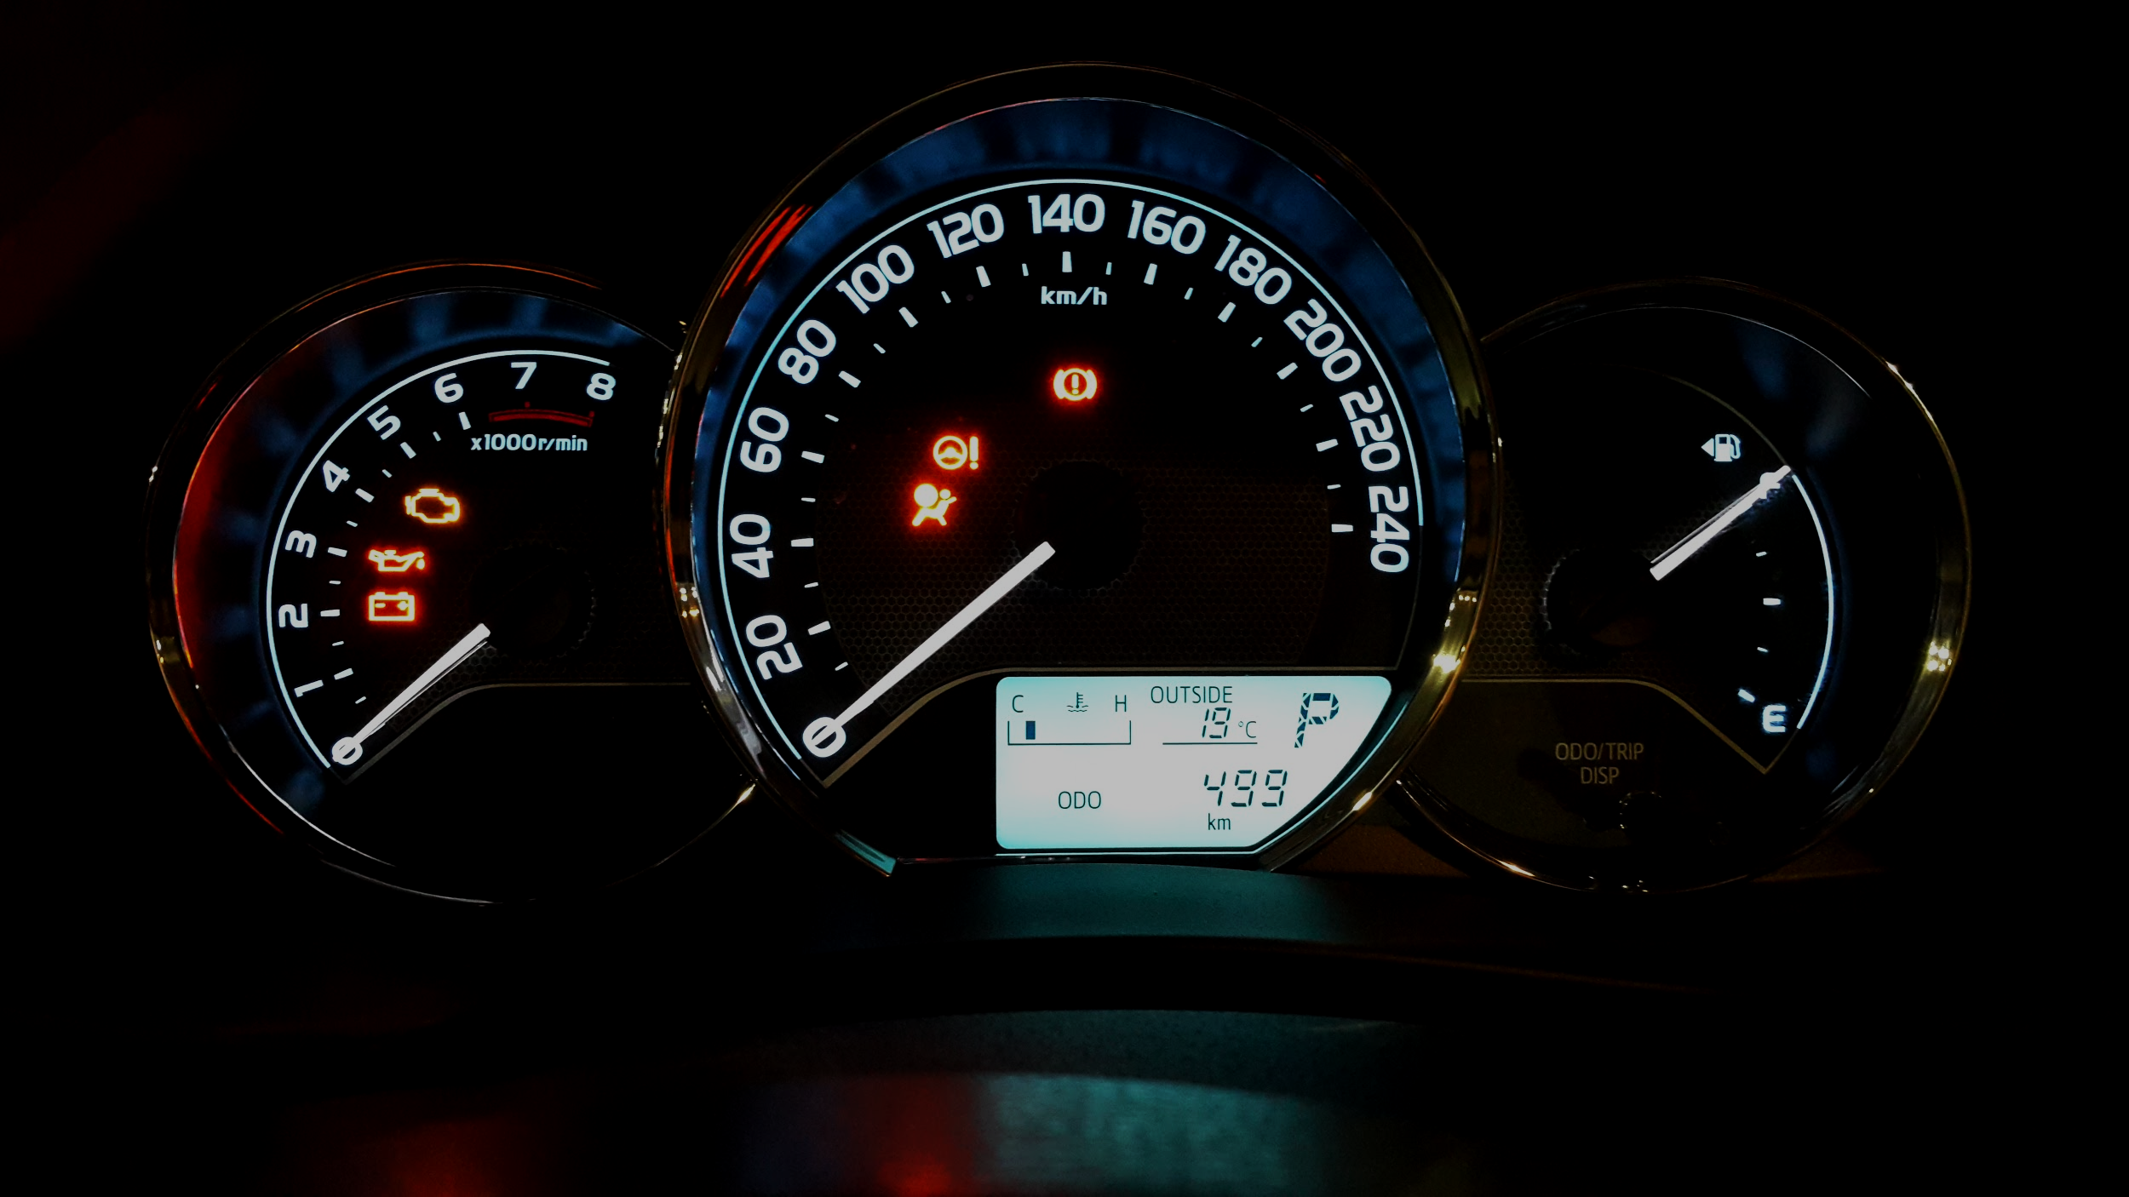
Pontos importantes para medição de performance
Notes:
slide2: #PraCegoVer: imagem de fundo: paineil de medidores de um carro: rpm, velocímetro e combustível.

Slide 3
Pontos importantes
Tempo de resposta
Usuários simultâneos
Sessions ou tokens
Requisições / segundo

Slide 4

locust.io
Ferramenta para testes de performance:
https://github.com/locustio/locust
Utiliza Python !
Escalável

Slide 5
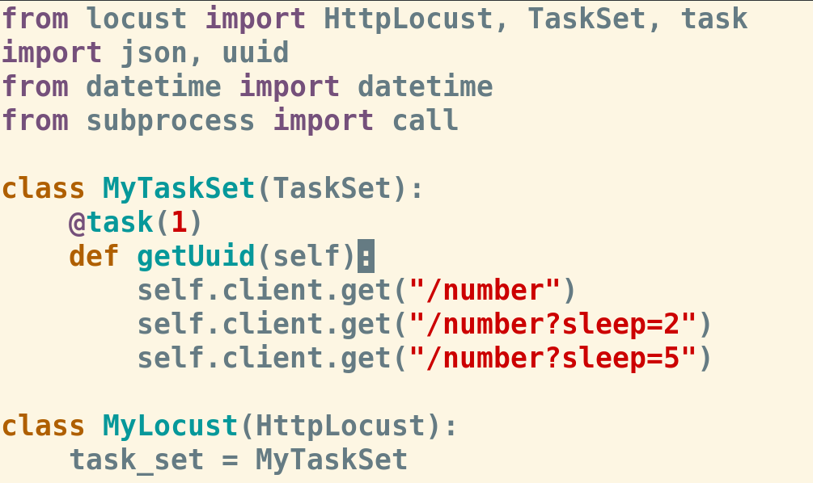
Escrevendo o teste
Notes:
#PraCegoVer: imagem com um código fonte em python :|

Slide 6
Config do ambiente
pip install locustio

Slide 7
Execução standalone
locust -f locustfile.py --host=endpoint-aplicacao
http://localhost:8089

Slide 8
Execução distribuída
Master:
locust -f locustfile.py --master --host=endpoint-app
Slaves:
locust -f locustfile.py --slave --master-host=localhost --host=endpoint-aplicacao
Obs: portas de comunicação padrão: 5557 e 5558

Slide 9
Docker
FROM node:8-alpine
WORKDIR /app
RUN apk add --update python python-dev py-pip build-base
RUN pip install locustio
COPY locustfile.py /app
CMD locust -f locustfile.py --master --host=http://localhost:9200/

Slide 10

Mão na massa
Teste de performance
Notes:
#PraCegoVer imagem de fundo: close de 2 mãos digitando código em um notebook.

Slide 11
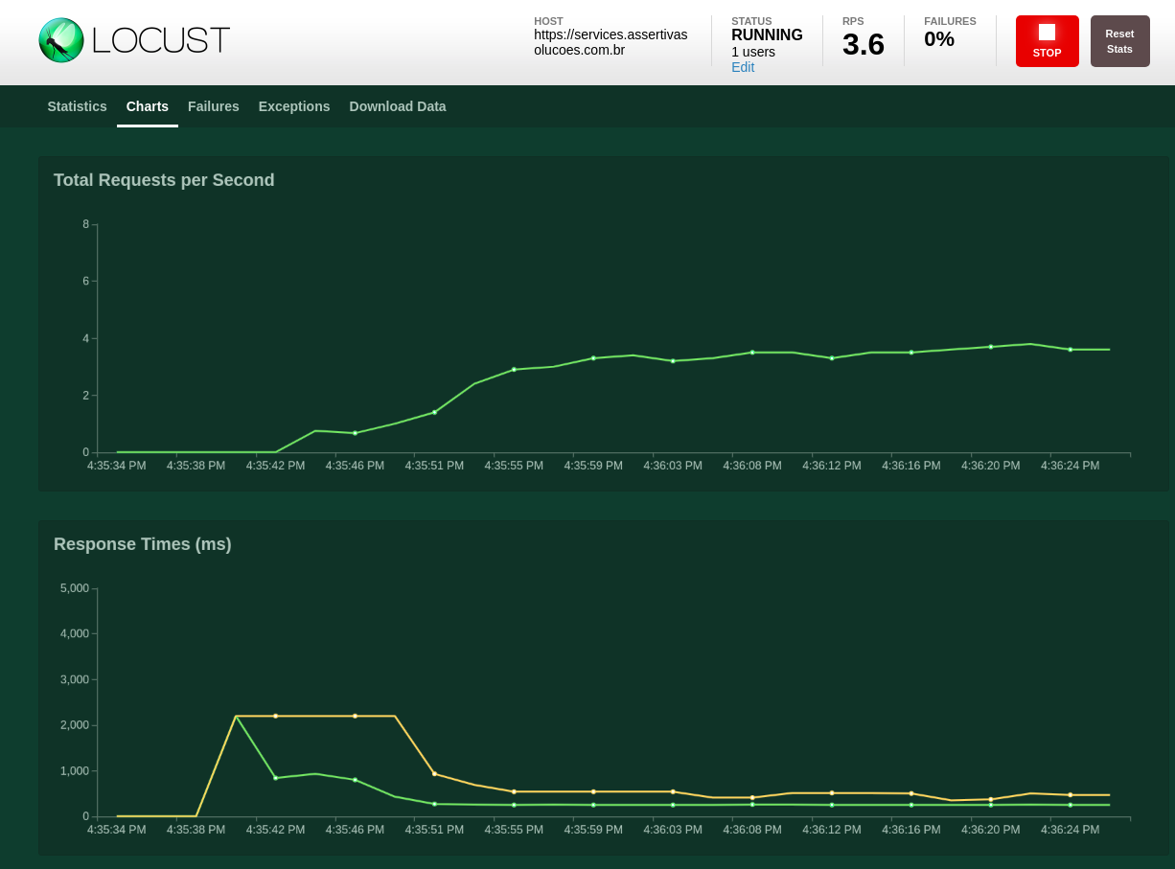
Notes:
#PraCegoVer: print da tela do locust com 2 gráficos: “Total Requests per Second” e “Response Times (ms)”

Slide 12
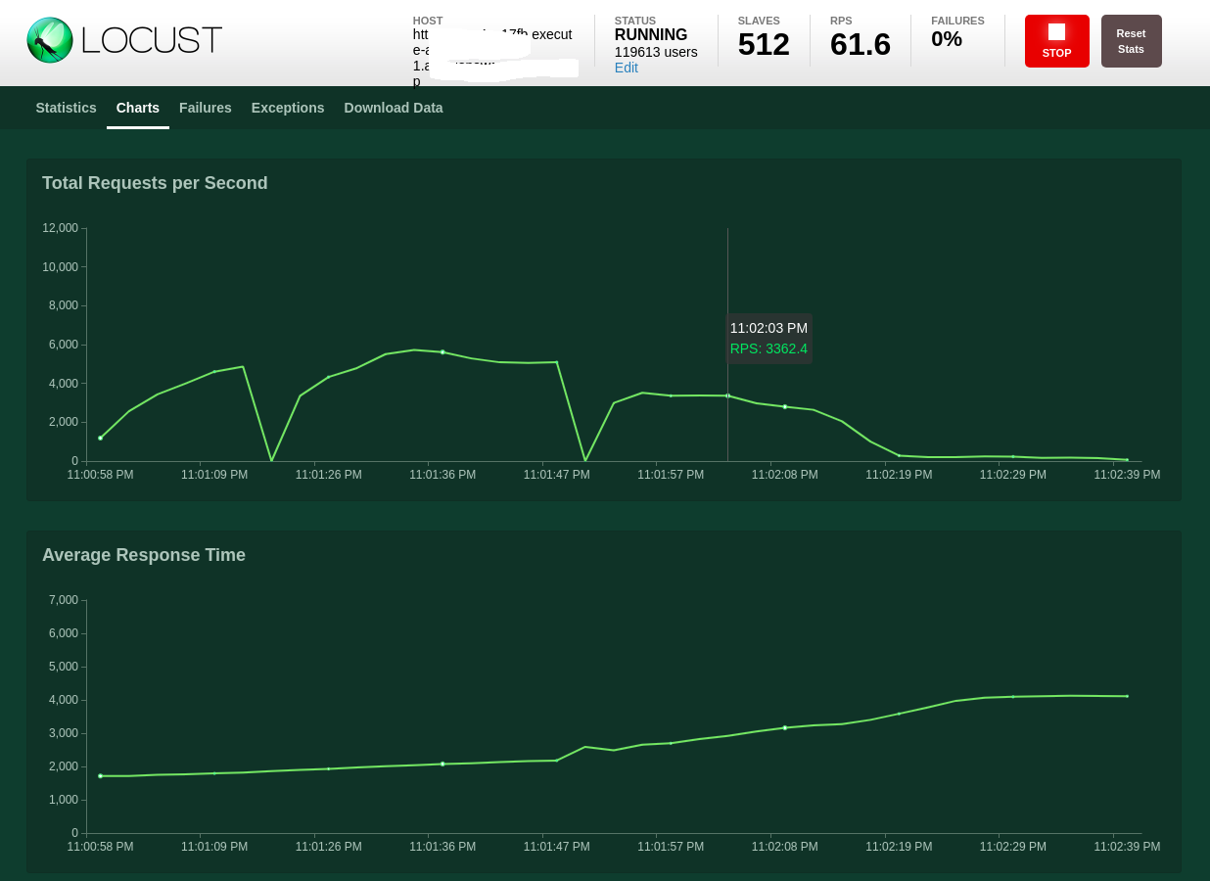
Notes:
#PraCegoVer: print da tela do locust com 2 gráficos: “Total Requests per Second” com um pico de 5000 req/s e “Response Times (ms)” com pico de 4000 ms

Slide 13

Problema: cliente reclama de lentidão, mas no teste funcionou!
Notes:
#PraCegoVer: Foto de fundo: um executivo bravo ao telefone

Slide 14
Comparação de tempos
Nosso tempo | Tempo medido cliente | Latência entre infra
300 ms | 3.0 segundos | 30 ms

Slide 15
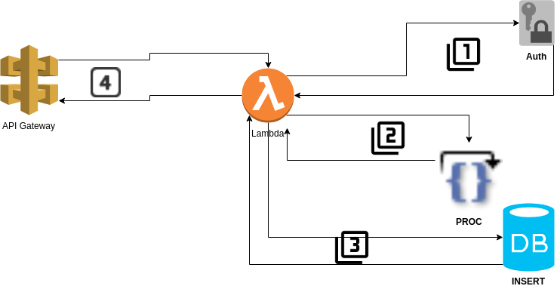
Mapeamento da arquitetura
Notes:
#PraCegoVer: Diagrama da arquitetura contento 4 recursos principais: 1- Autenticação/Autorização; 2- Função Aws Lambda executa uma procedure no banco de dados; 3- A mesma função lambda faz um insert no banco de dados; 4- API Gateway integrado com a função AWS Lambda para integrar a execução.

Slide 16
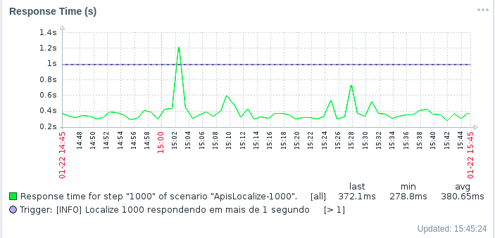
Monitoramento ( com vícios )
Notes:
#PraCegoVer: Gréfico de monitoramento do zabbix com uma linha contendo o tempo médio de requisição de uma chamada http. Média de 380ms

Slide 17

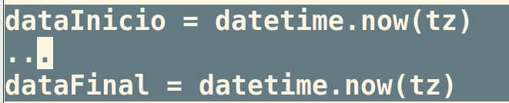
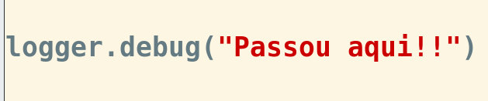
Como evidenciar o desempenho?
Monitoramento
Calculando o tempo das requisições dele
Buscando gargalos e realizando ajustes de arquitetura
Notes:
#PraCegoVer: 1- Monitoramento: Zabbix(logo). 2- calcurando dataInicio e dataFim a partir de datetime.now(); 3- Imagem com o código: logger.debug(“Passou aqui!”).

Slide 18
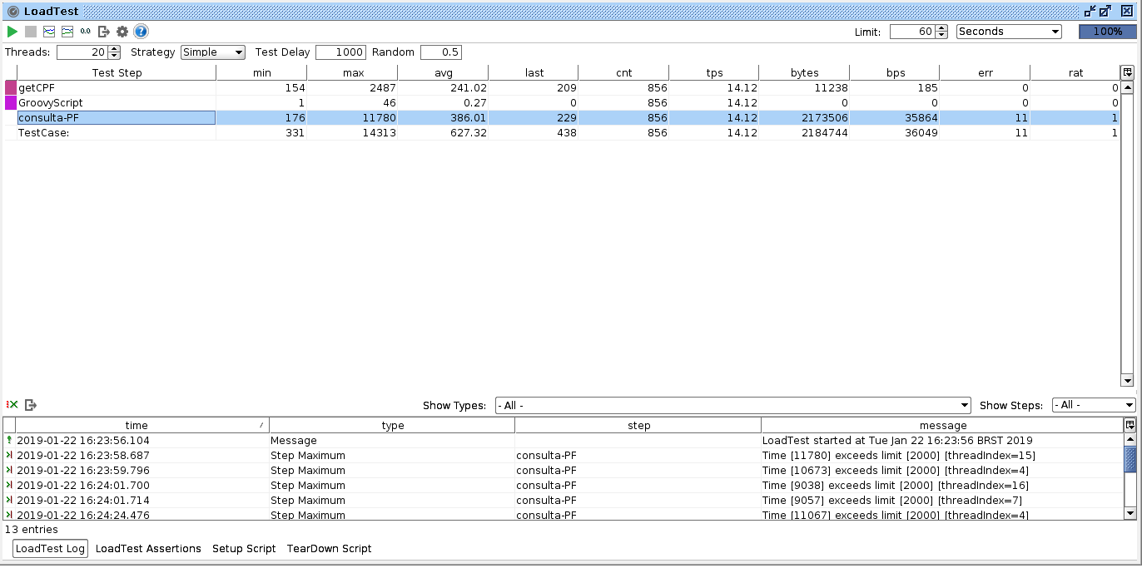
Prova dos 9 com “SoapUI”
Notes:
#PraCegoVer: Tabela com resultado de teste de performance executado no SoapUI mostrando o tempo médio de 600ms.

Slide 19
Identificamos que é importante:
Monitorar
Medir tempo real
Criar métricas de negócio

Slide 20



Flávio Pimenta
flavio@pimenta.dev
github.com/flap
sensedia.com
Notes:
#praCegoVer Parte esquerda da tela há um qr-code com os meus contatos: Flávio Pimenta, flavio@pimenta.dev, 19 991050317. No lado direito o logo da Sensedia com minha foto email e github (github.com/flap)

